Slide 1
Әкияттә кунакта
Төзеде: Яр Чаллы шәһәре
53 нче урта мәктәбенең
татар теле һәм әдәбияты
укытучысы Миннешәехова
Фирүзә Дөлкәфил кызы

Slide 2
Борын-борын заманда...

Slide 3
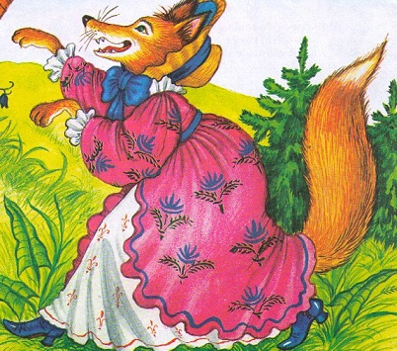

Slide 4
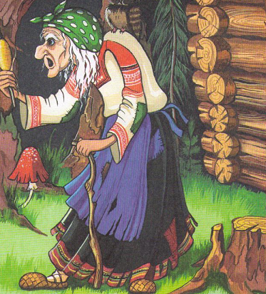

Slide 5
әкиятләр
хайваннар тылсымлы тормыш-
турындагы әкиятләр көнкүреш
әкиятләр әкиятләре

Slide 6
Бу өзек кайсы әкияттән? 1) Борын-борын заманда булган, ди, дәү сакаллы бер Кәҗә. Аның булган, ди, бәтиләре. Тагын булган, ди, бу Кәҗәнең бер өй-куышы. Кәҗә бәтиләре белән шул өй-куышта рәхәт-рәхәт тора икән, ди.
(“Кәҗә белән Бүре”)

Slide 7
Бу өзек кайсы әкияттән? 2) Егет көн саен атасы янына керә икән. Атасы моннан: -Нихәл, улым, дөньяда ниләр бар?-дип сорый икән. Егет күргәнен-ишеткәнен барын да сөйләп бирә икән.
(“Зирәк карт”)

Slide 8
Бу өзек кайсы әкияттән? 3) Сылубикә уйный, көлә. Җилбикәне, әгәр абзыйларыңа дөресен әйтсәң, кара аны, минем усаллыкны күрерсең дип, гел куркытып тора , ди.
( “Җил арба”)

Slide 9
Бу өзек кайсы әкияттән? 4) Борын-борын заманда зур карурман эчендә бер убырлы карчык торган, ди. Аның бер улы белән Гөлчәчәк атлы килене булган. Карчык бик явыз икән , ди.
(“Гөлчәчәк”)

Slide 10
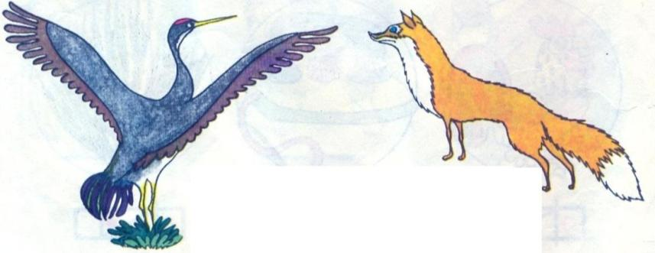
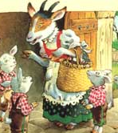
Артык сүзне тап!
Төлке, торна, тәлинкә, кувшин, бүре.
Бүре
Кәҗә, Соры бүре, шүрәле, кәҗә бәтиләре, тимерче.
Шүрәле

Slide 11
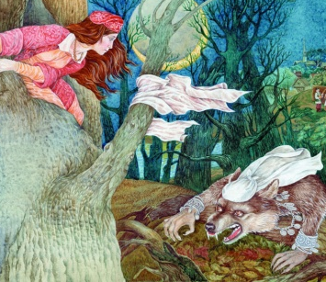
Артык сүзне тап!
Убырлы карчык, соры бүре, күл, кушкаен, сыерчык, шүрәле
Шүрәле
Патша , айгыр, әтәч, бүрәнә, егет.
Әтәч

Slide 12
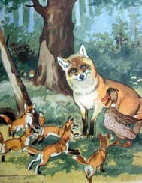
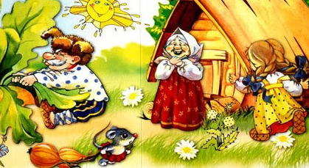
Әкиятләрнең авторын бел
Су анасы
Кәҗә белән бүре Сертотмас үрдәк Шалкан
Татар халык әкияте
Абдулла Алиш
Рус халык әкияте
Габдулла Тукай

Slide 13
Әкияттә кунакта
Төзеде: Яр Чаллы шәһәре
53 нче урта мәктәбенең
татар теле һәм әдәбияты
укытучысы Миннешәехова
Фирүзә Дөлкәфил кызы

